Slide 1
CSS样式特效

Slide 2
回顾
详述getElementById( )的主要功能
详述getElementsByName( )的主要功能
简述制作浮动广告图片的实现思路
简述制作全选/反选多个复选框的实现思路

Slide 3
预习检查
样式规则的语法是什么？用法有哪些
onMouseOver与onMouseOut的区别
inline 、block与none属性分别起什么作用

Slide 4
本章任务
制作改变边框样式、按钮图片样式的特效
演示示例1：页面效果
制作51job的弹出层效果
演示示例2：页面效果
制作”点卡“图片切换的特效
演示示例3：页面效果

Slide 5
本章目标
会使用style样式属性动态改变边框颜色
会使用className类名属性动态改变按钮背景图片
会使用display显示属性实现层或图片的隐藏/显示和切换特效

Slide 6

回顾已学的CSS样式表-1
样式规则的语法是什么？用法有哪些？
演示示例4：行内样式
演示示例5：内嵌样式
演示示例6：外部样式表

Slide 7
回顾已学的CSS样式表-2-1
回顾HTML中讲过的CSS样式表，常见的样式有哪些？
常见
样式
文本属
性样式
背景属
性样式
不带下划
线的超连
接样式
细边
框样式
图片按
钮样式

Slide 8
回顾已学的CSS样式表-2-2
文本属性 | 说 明
font-size | 字体大小
font-family | 字体类型
font-style | 字体样式
color | 设置或检索文本的颜色
text-align | 文本对齐
背景属性 | 说 明
background-color | 设置背景颜色
background-image | 设置背景图像
background-repeat | 设置一个指定的图像如何被重复

Slide 9
回顾已学的CSS样式表-2-3
名称 | 说 明
不带下划线的超连接 | A { color: blue; text-decoration: none;} A:hover{ color: red; }
细边框样式 | .boxBorder { border-width:1px; border-style:solid; }
图片按钮样式 | .picButton{ background-image: url(images/back2.jpg); border: 0px; margin: 0px; padding: 0px; height: 23px; width: 82px; font-size: 14px; }

Slide 10

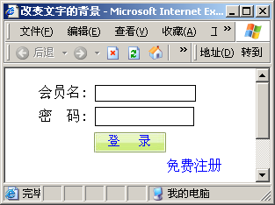
回顾已学的CSS样式表-3
制作如下图所示的“回顾样式.html”的页面效果
细边框样式
图片按钮样式
超链接样式
练习代码
练习答案

Slide 11
制作改变字体大小的样式特效
实现思路
1、创建改变样式的JavaScript代码
this.style.fontSize='24px'
this.style.fontSize='14px‘
2、利用鼠标相关事件调用JavaScript代码
onMouseOver="this.style.fontSize='24px'“
onMouseOut="this.style.fontSize='14px'"
样式表：font-size
脚本代码：fontSize
使用了style属性
演示示例7：改变字号大小的样式特效

Slide 12
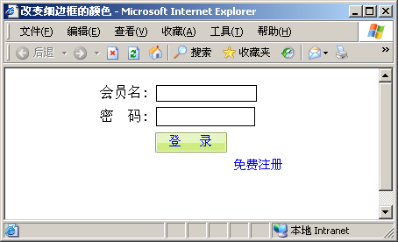
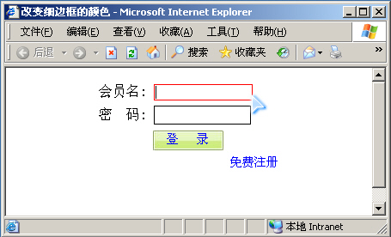
小结 1
练习代码
练习答案
请编写如下图所示，实现随鼠标移入改变边框色的效果
鼠标移入边框颜色变为红色

Slide 13
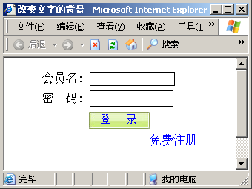
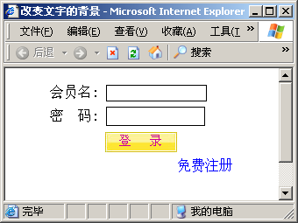
制作改变按钮背景图片的特效-1
如何实现如下图所示 ，按钮的图片背景效果？
鼠标移入按钮背景变色

Slide 14

制作改变按钮背景图片的特效-2
演示：通过改变样式backImage能否实现？
onMouseOver="this.style.backgroundImage='url(images/back2.jpg)';"
演示示例8：改变样式backgroundImage演示
失败的原因：当鼠标移到按钮上方时，除了图片要换以外，还应保留 border、margin、 padding等样式。即使用多行代码
onmouseOver="this.style.backImage=‘url(images/back2.jpg)';
this.style.boder=0;this.style.padding=0......";
解决办法：创建mouseOver和mouseOut两种类样式，
然后使用className类属性进行切换

Slide 15

制作改变按钮背景图片的特效-3
定义样式
查看完整代码
<STYLE type="text/css" >
.mouseOverStyle{
background-image: url(images/back2.jpg);
color:#CC0099;
border:0px;
margin:0px;
padding:0px;
height:23px;width: 82px;
font-size: 14px; }
.mouseOutStyle{
background-image: url(images/back1.jpg);
color:#0000FF; border:0px; margin:0px;
padding:0px;height:23px; width:82px;
font-size: 14px; }
</STYLE>

Slide 16
制作改变按钮背景图片的特效-4
利用鼠标相关事件调用样式代码
查看完整代码
<TR>
<TD height="30" colSpan=2 align=center>
<INPUT name=Button type="button" class="mouseOutStyle" value=" 登 录 " onMouseOver="this.className='mouseOverStyle'" onMouseOut="this.className='mouseOutStyle'">
</TD>
</TR>
……
使用className应用类样式

Slide 17
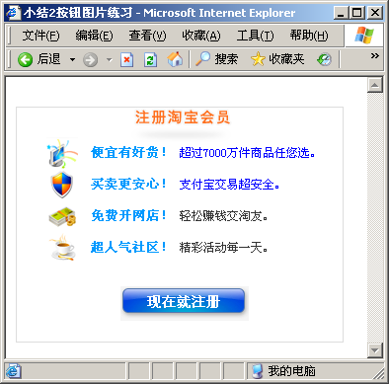
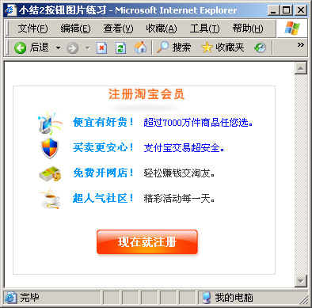
小结 2
编写如下图所示，鼠标移入改变按钮背景图片的特效
练习代码
练习答案
按钮背景图片改变

Slide 18
层的显示/隐藏特效-1
显示属性display
参数值 | 描述
block | 默认值。按块显示，换行显示. 用该值为对象之后添加新行
none | 不显示 ，隐藏对象。与visibility属性的hidden值不同，其不为被隐藏对象保留其物理空间。
inline | 按行显示，和其他元素同一行显示。
显示属性display适用于所有HTML标签，常用于层DIV、图片Img的显示和隐藏

Slide 19

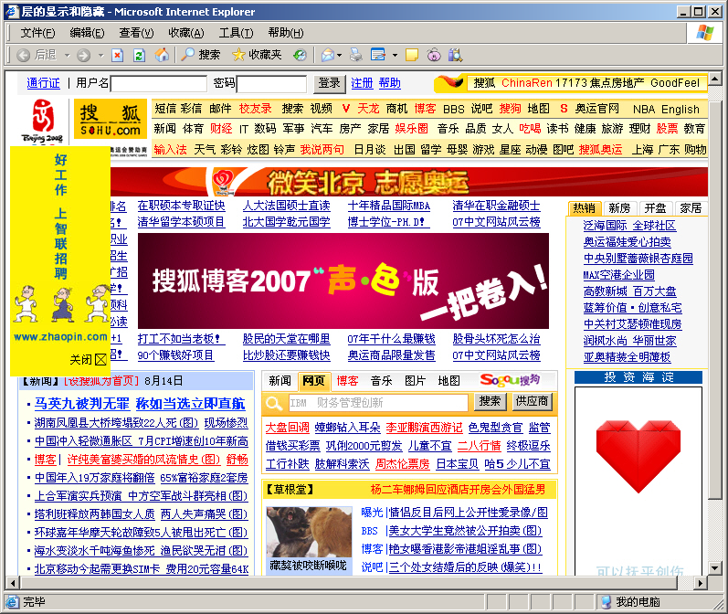
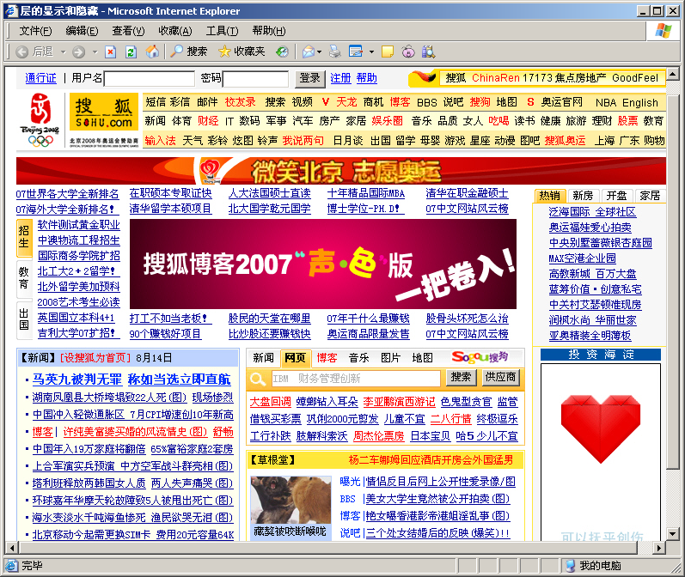
层的显示/隐藏特效-2
如何实现如下图所示的页面上广告层的效果？
隐藏广告层
显示广告层

Slide 20
层的显示/隐藏特效-3
1、插入两个层，分别插入对应图片，注意设置两个层的z-index属性
2、写脚本函数，当单击时同时关闭这两个层。

Slide 21
层的显示/隐藏特效-4
“弹出、关闭层”
查看完整代码
<STYLE type="text/css" >
#advLayer { position:absolute;
left:62px;top:44px;width:367px;height:194px;z-index:2;}
</STYLE>
<SCRIPT language="javascript" >
function closeMe( )
{document.getElementById("advLayer").style.display="none";}
function showMe( )
{document.getElementById("advLayer").style.display="block";}
</SCRIPT>
……
<INPUT name="placeButton" type="button" value=" 关闭层 " onClick=" closeMe( )">
<INPUT name="placeButton2" type="button" value=" 弹出层 " onClick=" showMe( )">
……
隐藏id为advLayer的层
单击事件调用loseMe( )方法
显示id为advLayer的层

Slide 22
层的显示/隐藏特效-5
查看完整代码
<STYLE type="text/css">
#advLayer {
position:absolute;left:5px;top:101px;width:100px;height:224px;z-index:1;}
#closeLayer {
position:absolute;left:70px;top:329px;width:35px;height:22px;z-index:2;}
</STYLE>
<SCRIPT language="javascript" >
function closeMe( ){
document.getElementById("closeLayer").style.display="none";
document.getElementById("advLayer").style.display="none"; }
</SCRIPT>
……
<DIV id="advLayer"><IMG src="images/adv.jpg" width="110" ></DIV>
<DIV id="closeLayer" onClick="closeMe( )"><IMG src="images/closePic.jpg" width="42" height="14"></DIV>
……
获取层对象
显示属性
单击事件调用closeMe( )方法

Slide 23
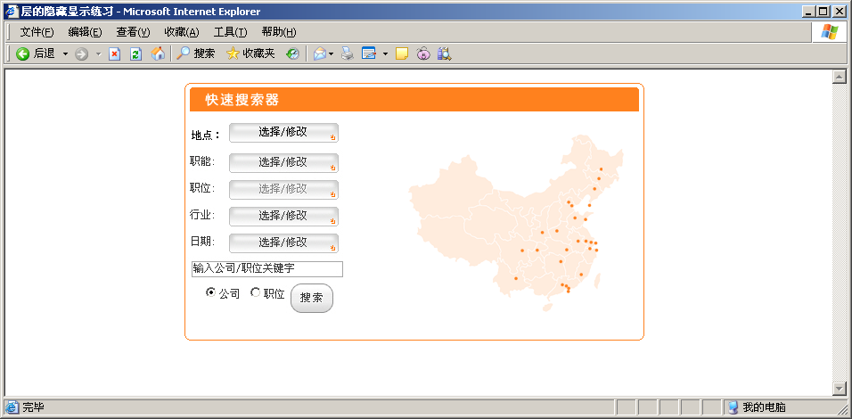
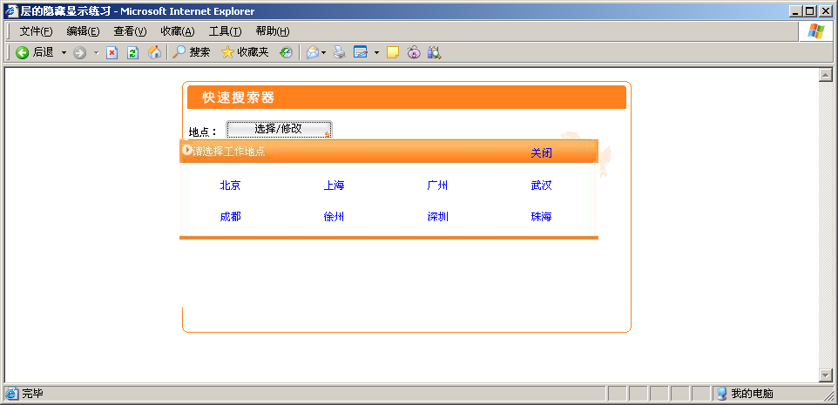
小结 3
编写如下图所示，层的显示隐藏特效
练习代码
练习答案
使用函数的参数，传递超链接的内容
修改按钮值：document.myform.placeButton.value=place

Slide 24
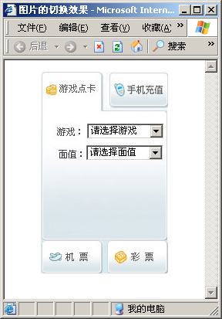
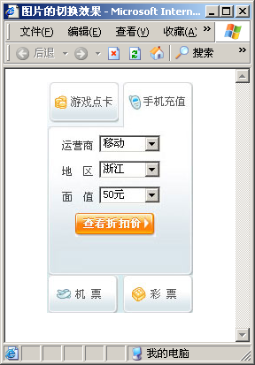
图片的显示/隐藏特效-1
如何实现如下图所示的图片切换特效？
如何获取图片Img对象？

Slide 25
图片的显示/隐藏特效-2
1、可以使用DIV中插入图片来实现，但更简洁的办法是
直接使用图片的display属性
2、访问图片Img对象的方法：
document.getElementById("图片ID")

Slide 26
图片的显示/隐藏特效-3
<SCRIPT language="javascript">
function InitImage( ){
document.getElementById("gameTab2").style.display="none";
document.getElementById("game").style.display="none";
document.getElementById("mobileTab1").style.display="none"; }
function showGame( ){
document.getElementById("gameTab1").style.display="none";
document.getElementById("gameTab2").style.display="block";
document.getElementById("game").style.display="block";
document.getElementById("mobile").style.display="none";
document.getElementById("mobileTab2").style.display="none";
document.getElementById("mobileTab1").style.display="block"; }
</SCRIPT>
……
<TD><IMG id="gameTab1" src="images/gameTab1.jpg" width="83" height="47" onMouseOver="showGame()"><IMG id="gameTab2" src="images/gameTab2.jpg" width="83" height="49"></TD>
<TD><IMG id="mobileTab1" src="images/mobileTab1.jpg" width="81" height="49" ><IMG id="mobileTab2" src="images/mobileTab2.jpg" width="82" height="47"></TD> ……
点卡图片切换特效
隐藏id为gameTab1的层
查看完整代码
显示id为gameTab2的层

Slide 27
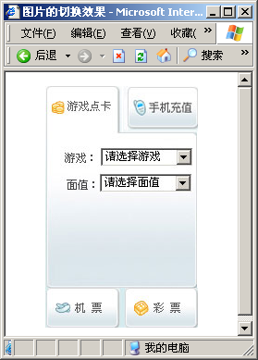
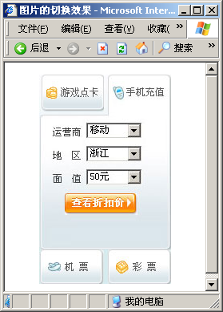
小结 4
编写如下图所示，图片的显示隐藏特效
练习代码
练习答案
提问：这两段代码重复很多，能否进行简化？

Slide 28
图片的显示/隐藏特效-4
可以，使用有参函数来实现，实现代码如下：
<SCRIPT language="javascript">
function InitImage( ){
document.getElementById("gameTab2").style.display="none";
document.getElementById("game").style.display="none";
document.getElementById("mobileTab1").style.display="none"; }
function TabChange(show,hidden) {
document.getElementById(show ).style.display="block";
document.getElementById(hidden ).style.display="none";
document.getElementById(show+"Tab1").style.display="none";
document.getElementById(show+"Tab2").style.display="block";
document.getElementById(hidden+"Tab1").style.display="block";
document.getElementById(hidden+"Tab2").style.display="none"; }
</SCRIPT> ……<TD><IMG id="gameTab1" src="images/gameTab1.jpg" width="83" height="47" onMouseOver="TabChange('game','mobile')" ><IMG id="gameTab2" src="images/gameTab2.jpg" width="83" height="49"> </TD>……
定义有参函数
同其他语言一样"＋"表示字符串连接
调用有参函数

Slide 29
总结
请列举常用的样式属性？
请简述样式特效的实现思路？
请回答如何改变按钮背景图片的特效？
请简述层的显示/隐藏与图片的显示/隐藏特效的异同？

